Slide 1
Mesa de servicios universitarios con plazos de atención
React
Spring Boot
MySQL
Presentación parcial · Fase II · Semana 10
Docker
Taller de Construcción de Software Web · UNMSM
David · Alex · Marcelo · Emanuel · Gabriel
Notes:
Presenta: Gabriel (coordina). Saludo, nombre del proyecto y del equipo. Esta presentación muestra el avance de la fase II: el recorrido completo funcionando y la parte de cada integrante.

Slide 2
El problema: solicitudes sin dueño ni plazos
Hoy los problemas de aulas, equipos y servicios se reportan por canales sueltos: no queda registro, nadie sabe quién atiende y no hay forma de medir si se cumplen los tiempos.
1
2
Solicitante
Supervisor
Nuestra propuesta
Registra y confirma
Evalúa y asigna
Un solo lugar para registrar y seguir cada solicitud con su código MSU.
Plazos por prioridad calculados desde el registro: primera atención y resolución.
Responsables claros el supervisor evalúa y asigna; el técnico atiende y resuelve.
Conformidad el solicitante confirma o reabre dentro de 72 horas.
3
4
Técnico
Administrador
Atiende y resuelve
Cuentas y catálogos
Notes:
Presenta: Gabriel. Recordar el problema de la fase I y los cuatro roles del sistema. Tres áreas: soporte informático, mantenimiento y servicios generales.

Slide 3
Meta de la semana 10: un caso de punta a punta
1
2
3
4
→
→
→
Solicitante
Supervisor
Técnico
Solicitante
Inicia sesión y registra la solicitud
Evalúa la prioridad y asigna un técnico
Inicia la atención y registra la solución
Confirma el cierre o reabre en 72 horas
Estados de una solicitud (tabla 4 del informe)
Registrada
En evaluación
Asignada
En atención
Resuelta
Cerrada
Cancelada: desde cualquier estado pendiente, con motivo
Reabrir vuelve de Resuelta a En atención
Notes:
Presenta: Gabriel. Esta es la meta del plan de trabajo para la semana 10 y está cumplida: el recorrido funciona con React, Spring Boot y MySQL. La demo lo muestra en vivo.

Slide 4
El avance en números
5 de 5
17
30
130
partes del plan terminadas
historias de usuario implementadas
rutas de la API documentadas
pruebas automatizadas en verde
10 pantallas · 19 tablas en MySQL · 1 comando para levantar todo: docker compose up --build
Pruebas: 75 de backend (JUnit) y 55 de frontend (Vitest), más un recorrido de 13 pasos en el navegador.
Notes:
Presenta: Gabriel. Resumen del avance. Las 17 historias: HU01 a HU12, HU14, HU20, HU21, HU23 (parte operativa) y HU24.

Slide 5
Arquitectura: tres capas y un backend modular
Frontend · React 18
API · Spring Boot 3.5
Datos · MySQL 8
Vite y React Router
Layout y menú por rol
Componentes comunes
Un cliente de API (fetch)
Controladores → DTO → servicios
→ repositorios → entidades
Spring Security sin sesión (JWT)
OpenAPI y errores comunes
19 tablas con Flyway (V1 a V4)
Relaciones y llaves foráneas
Control de versión optimista
Evidencias fuera de la base
⇄
⇄
1
Docker Compose
2
GitHub Actions
3
Seguridad
mysql · backend · frontend (Nginx)
pruebas e imágenes en cada PR
JWT HttpOnly · CSRF · roles
Notes:
Presentan: David (backend) y Gabriel (frontend). El backend es un monolito modular: un módulo por épica (identidad, catálogos, administración, solicitudes, políticas, notificaciones). Nginx sirve React y reenvía /api al backend: mismo origen, sin CORS.

Slide 6
Modelo de datos: la solicitud en el centro
Usuario y rol
Categoría y área
Ubicación
solicitante y técnico
catálogos activos
edificio y ambiente
V1 identidad y catálogos
V2 datos iniciales
V3 solicitudes y seguimiento
V4 secuencia del código
Solicitud
Política copia de plazos en cada caso
Notificación avisos sin duplicar
Encuesta y auditoría listas para fase III
código MSU · estado · prioridad · límites · política aplicada · versión
Evento operativo
Asignación
Comentario y evidencia
historial de cada cambio
responsables anteriores
aportes y archivos
Notes:
Presenta: Marcelo (MR01). Todas las tablas de las secciones 9.2 y 9.3 existen con sus llaves foráneas. La base se crea desde cero con Flyway en un solo comando. Cada solicitud guarda una copia de la política de plazos: publicar otra política no cambia casos existentes.

Slide 7
React: lo que pide el curso, en nuestro código
✓
Componentes
✓
Props
Tabla, Campo, Paginación, Etiquetas, Confirmación
<Tabla columnas={…} filas={…} vacio="…" />
✓
State
✓
Eventos
useState en formularios y filtros; useConsulta para datos
onSubmit, onChange y onClick en cada formulario
✓
Listas
✓
Renderizado condicional
items.map(…) con key en bandejas y catálogos
Acciones según rol y estado: Iniciar o Resolver
✓
Reutilizables
✓
Manejo de estado global
DetalleSolicitud sirve a P06 y P08 con la prop acciones
SesionContext: usuario y rol en toda la app
Notes:
Presenta: Gabriel. Cada concepto que pide el curso en React con un ejemplo concreto del repositorio. Carpetas: src/componentes, src/paginas, src/sesion, src/api.

Slide 8
Spring Boot: capas, DTO y validaciones
1
Controlador
POST /api/v1/solicitudes recorre cada capa
SolicitudControlador
Validaciones en el DTO: @NotNull, @NotBlank, @Size, @Email; error 400 por campo.
Reglas en el servicio: catálogos activos, prioridad por matriz, plazos y código MSU.
Transacciones: un error no deja registros a medias.
Errores comunes: código, mensaje, errores por campo y correlación.
Conexión a MySQL: JPA con ddl-auto: validate sobre las migraciones de Flyway.
2
DTO validado
NuevaSolicitud
3
Servicio
RegistroSolicitudServicio
4
Repositorio
SolicitudRepositorio
5
Entidad · MySQL
Solicitud → tabla solicitud
{ "codigo": "DATOS_INVALIDOS", "errores": [{ "campo": "ubicacion_id", … }] }
Notes:
Presenta: David. Seguir el camino de un registro por las cinco capas. Las validaciones están en el DTO y en el servicio; el manejador global de errores responde siempre con el mismo formato.

Slide 9
Integración: CRUD, HTTP, cookies y LocalStorage
Método | Ejemplos de rutas implementadas
GET | /solicitudes, /solicitudes/{id}, /catalogos, /me, historial
POST | /solicitudes, /auth/login, evaluación, asignación, comentarios
PUT | /admin/usuarios/{id}, /admin/catalogos/{tipo}/{id}, /me/password
DELETE | /admin/catalogos/{tipo}/{id} (desactivación lógica)
fetch
Un cliente común (cliente.js) envía cookie y token CSRF
Cookies
JWT en cookie HttpOnly y XSRF-TOKEN legible
LocalStorage
CRUD completo de catálogos: crear, listar, actualizar y desactivar áreas, categorías y ubicaciones.
Los filtros de Mis solicitudes se conservan
Estado
Contexto de sesión y hook useConsulta
Notes:
Presenta: Alex. El curso pide GET, POST, PUT y DELETE: los cuatro están. DELETE en catálogos es una desactivación lógica para no perder la historia. Los filtros de P05 se guardan en LocalStorage.

Slide 10
Cada integrante lleva una parte de punta a punta
D
A
M
E
G
David
Alex
Marcelo
Emanuel
Gabriel
Identidad y seguridad
Solicitudes y DevOps
Datos y supervisión
Atención y calidad
Base frontend y admin.
HU01–HU03 · P01 a P03
HU04–HU06 · P04, P05
HU07–HU09, HU14 · P07
HU10–HU12, HU23 · P08
HU20, HU21 · P11, P12
Hecho
Hecho
Hecho
Hecho
Hecho
Pantalla en React + rutas en Spring Boot + tablas en MySQL + pruebas, por cada parte.
Notes:
Presenta: Gabriel. El reparto del plan de trabajo. Cada integrante presenta su parte en las siguientes diapositivas.

Slide 11
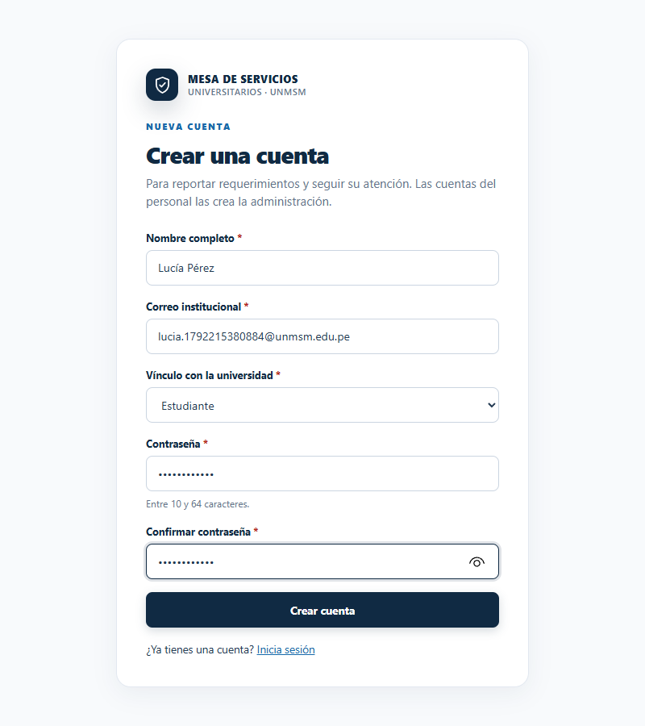
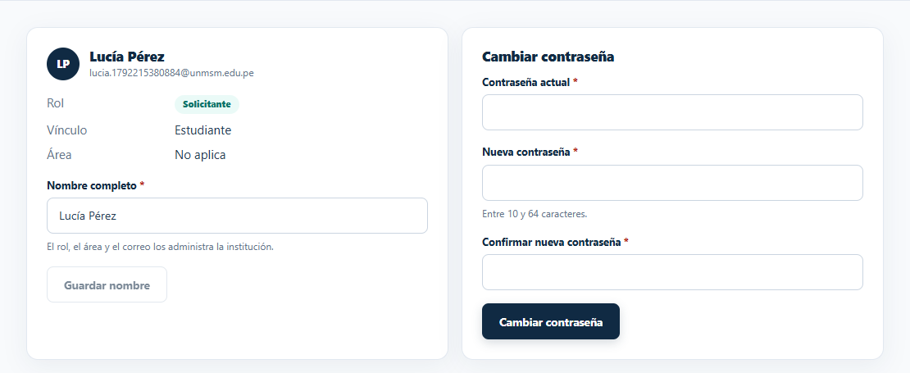
Identidad: sesión segura con JWT
David
Registro (HU01): siempre crea un solicitante; correo único y validado.
Sesión (HU02): JWT firmado en cookie HttpOnly; JavaScript no la lee.
Cerrar sesión revoca el token aunque alguien lo haya copiado.
Perfil (HU03): cambiar contraseña cierra las demás sesiones.
Autorización: rol en cada ruta y propiedad en cada solicitud.
P03 Perfil
Token alterado, vencido o revocado → 401. Cambio de rol o desactivación → la sesión se cierra.
P01 Registro
14
pruebas de identidad y sesión
Notes:
Presenta: David (DV01 a DV09). Mostrar en la demo el registro de una cuenta nueva y el inicio de sesión. En las herramientas del navegador se ve que la cookie MSU_SESION es HttpOnly. Pruebas: IdentidadTest (9) y AutenticacionTest (5).

Slide 12
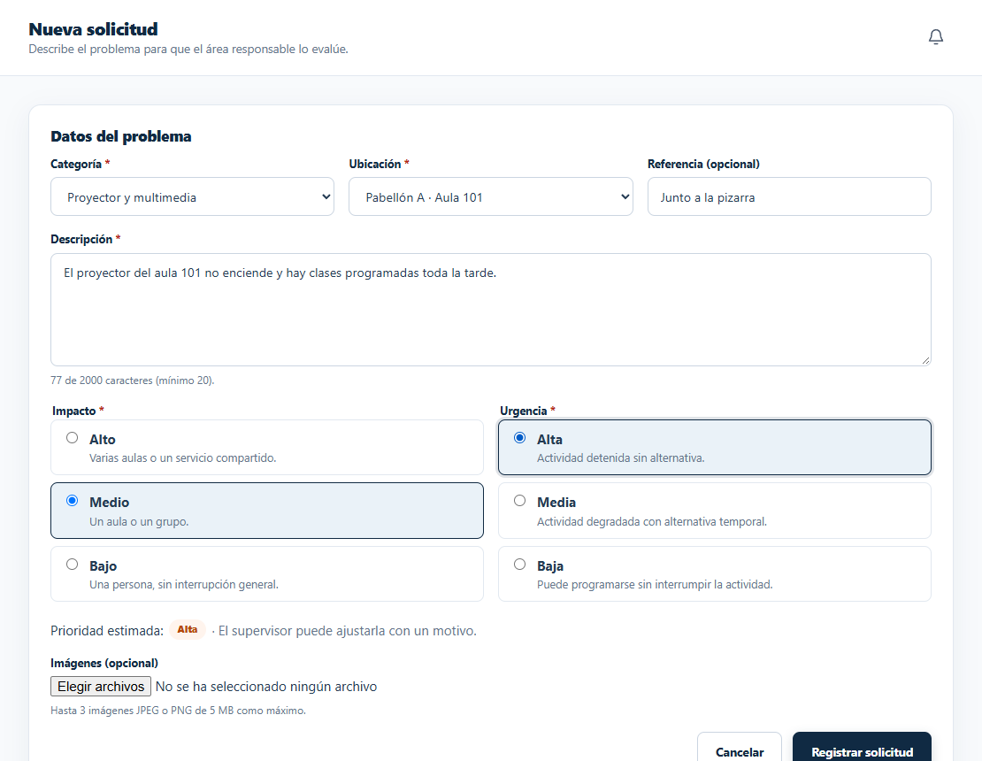
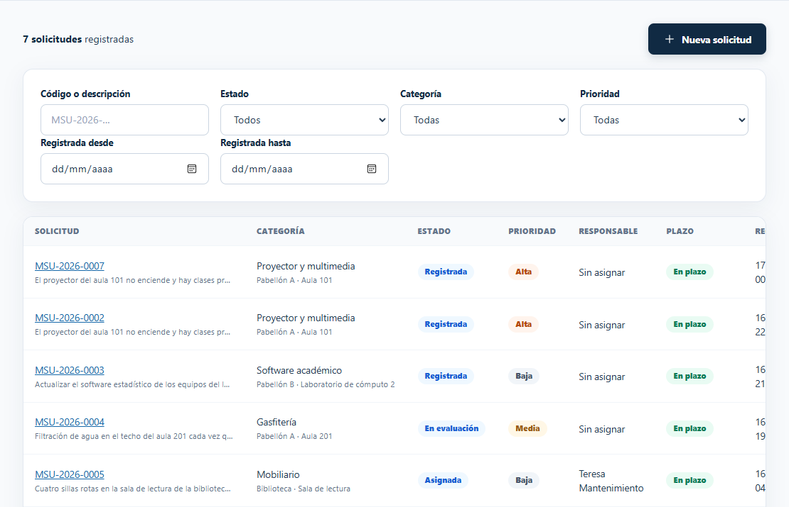
Registro y seguimiento de solicitudes
Alex
Código MSU-AAAA-NNNN correlativo por año, sin repetirse.
Prioridad y plazos los calcula el servidor al registrar (HU04).
Mis solicitudes (HU05): solo las propias, con filtros y paginación.
Comentarios y evidencias (HU06): JPEG o PNG reales de hasta 5 MB, descarga protegida.
El servidor revisa la firma real del archivo, no la extensión.
P04 Nueva solicitud: prioridad estimada en vivo
P05 con filtros en LocalStorage
Notes:
Presenta: Alex (AX01 a AX06). Registrar una solicitud en la demo y mostrar que aparece en Mis solicitudes. Los filtros se conservan al volver a la pantalla.

Slide 13
DevOps: todo con un solo comando
Alex
docker compose up --build
Pipeline en GitHub Actions
Backend: mvn test (75 pruebas con las migraciones reales).
Frontend: npm test (55 pruebas) y npm run build.
Docker: construye las imágenes del backend y del frontend.
Resultado: un pull request con pruebas fallidas queda en rojo.
1
mysql
MySQL 8.0 con volumen persistente
2
backend
Spring Boot; migraciones y datos de prueba
3
frontend
React compilado y servido con Nginx
README con instalación paso a paso, con Docker y sin Docker.
Notes:
Presenta: Alex (AX07 a AX09). Cualquier integrante levanta el sistema con un comando. Aplicación en http://localhost:8081 y Swagger en http://localhost:8080/swagger-ui.html.

Slide 14
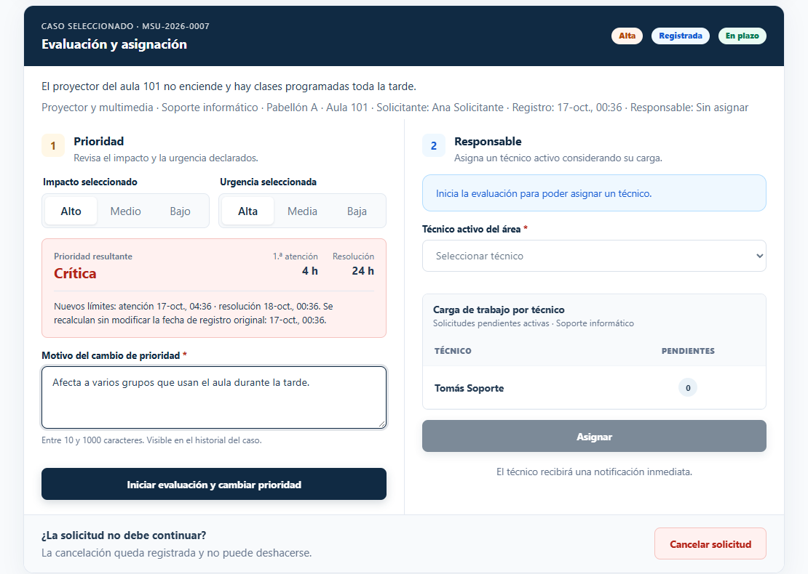
Supervisión: evaluar y asignar
Marcelo
Evaluar (HU07): cambiar la prioridad exige motivo.
Recalcular desde la fecha de registro original.
Asignar (HU08): solo técnicos activos del área, con su carga.
Cancelar (HU09): con motivo; un duplicado queda vinculado.
Conflicto de versión: si otro supervisor cambió el caso, 409 y se recarga.
P07: el cambio de prioridad recalcula los límites desde el registro
Notes:
Presenta: Marcelo (MR02 a MR07). En la demo: subir el impacto a Alto, ver la prioridad Crítica y los nuevos límites, escribir el motivo y asignar al técnico de soporte. El servicio de transiciones (MR03) lo reutilizan Alex y Emanuel.

Slide 15
Prioridad y plazos comprobables
Marcelo
Matriz de prioridad (impacto × urgencia)
Plazos por prioridad (horas corridas)
Impacto | Urgencia alta | Media | Baja
Alto | Crítica | Alta | Media
Medio | Alta | Media | Baja
Bajo | Media | Baja | Baja
Prioridad | 1.ª atención | Resolución
Crítica | 4 h | 24 h
Alta | 8 h | 48 h
Media | 24 h | 120 h
Baja | 48 h | 240 h
HU14: cada solicitud guarda la política aplicada; una política nueva no cambia casos existentes.
Nivel de plazo: En plazo, Plazo al 80 % o Vencida, visible en las bandejas.
Notes:
Presenta: Marcelo. La matriz es la tabla 5 del informe y los plazos la tabla 6. Ejemplo de la prueba HU14 BDD 1: una solicitud Alta registrada a las 08:00 vence a las 16:00 (primera atención) y 48 horas después (resolución).

Slide 16
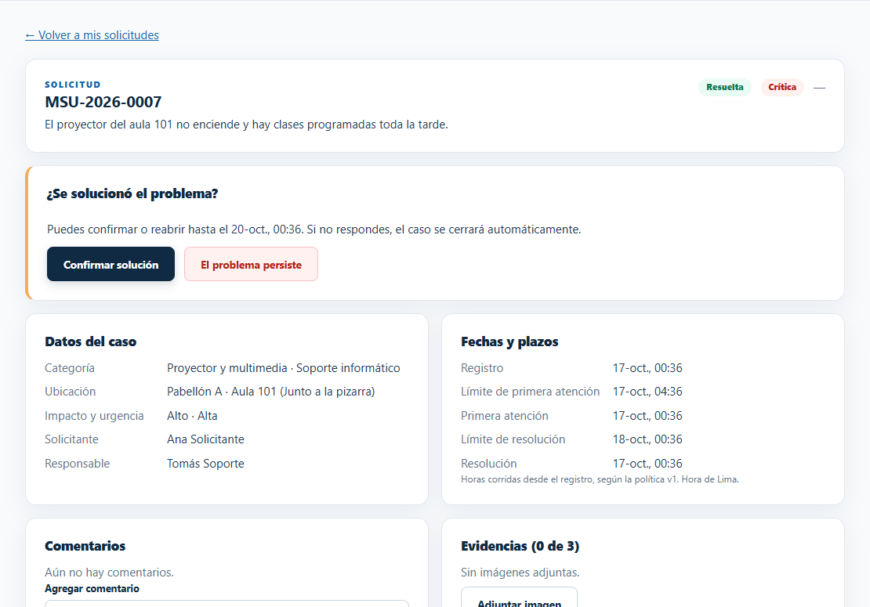
Atención, conformidad e historial
Emanuel
Iniciar (HU10): solo el técnico asignado; la primera atención se registra una vez.
Resolver (HU11): solución de 20 a 2000 caracteres.
Conformidad (HU12): confirmar o reabrir dentro de 72 horas.
Cierre automático cada 5 minutos, sin duplicar cierres.
Historial (HU23): quién, cuándo, qué cambió y por qué.
P08: bandeja del técnico ordenada por vencimiento.
P06: el solicitante confirma o reabre
Notes:
Presenta: Emanuel (EM01 a EM05). En la demo: el técnico inicia y resuelve; el solicitante confirma. El historial del detalle muestra cada transición con su actor. Si el técnico ya no está activo, reabrir devuelve el caso a evaluación.

Slide 17
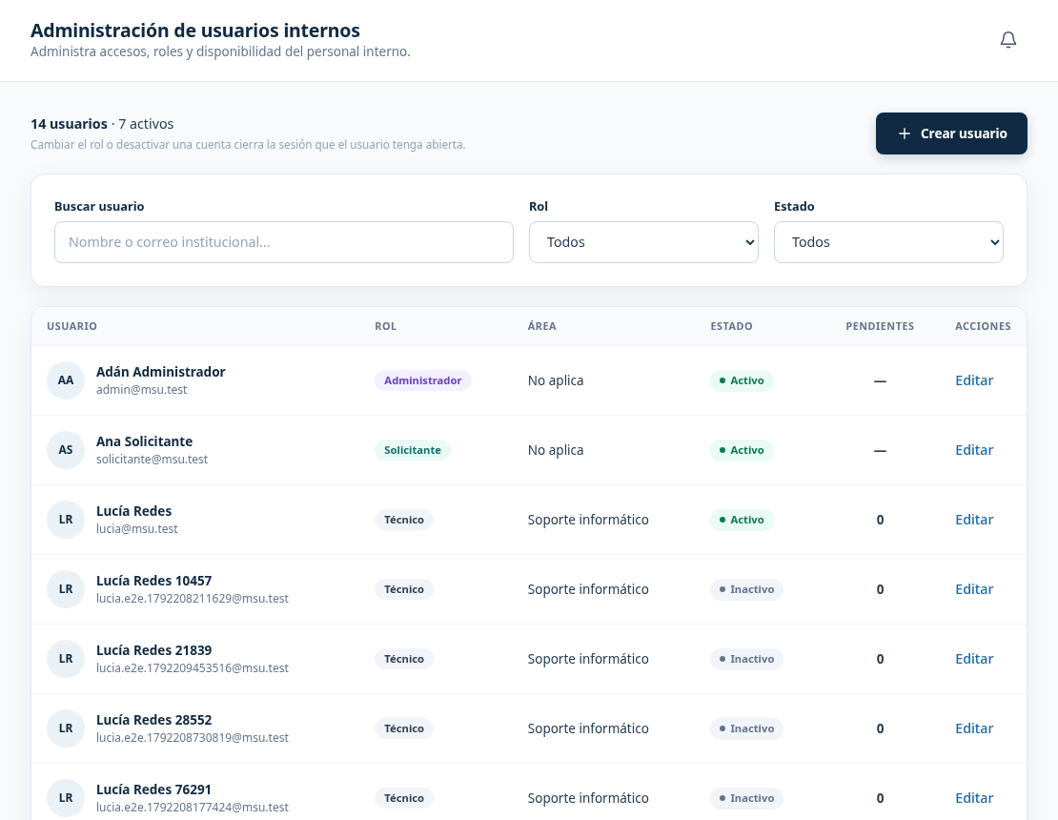
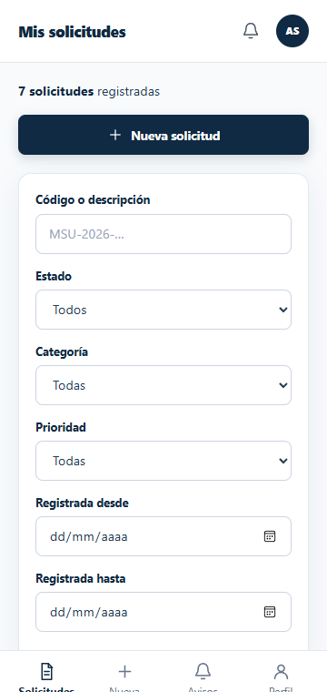
Base del frontend y administración
Gabriel
Layout por rol y diseño responsive de 360 a 1366 px.
Componentes comunes que todo el equipo usa con props.
Cliente de API con cookie, CSRF y errores 401, 403, 409, 413 y 415.
Usuarios (HU20): un técnico con casos pendientes no se desactiva.
Catálogos (HU21): CRUD completo; DELETE desactiva sin borrar.
360 px
P11 Usuarios internos
Notes:
Presenta: Gabriel (GB01 a GB08). La base común permitió que las diez pantallas compartan diseño. Estados y prioridades son fijos: solo cambia su nombre visible.

Slide 18
Calidad: 130 pruebas automatizadas en verde
75
pruebas de backend (JUnit y MySQL en modo H2)
55
pruebas de frontend (Vitest)
13
pasos del recorrido en el navegador
Notes:
Presenta: Emanuel (EM06, EM07). Cada escenario BDD de las historias implementadas tiene su prueba. Además, un script recorre el flujo completo con cuatro roles en Docker con MySQL real y guarda capturas como evidencia.

Slide 19
Demo en vivo
1
Solicitante: registra una solicitud
Para la demo
solicitante@msu.test
docker compose up --build
App: localhost:8081
API: localhost:8080/swagger-ui.html
Contraseña de prueba: Demo12345!
2
Supervisor: evalúa y asigna
supervisor@msu.test
3
Técnico: inicia y resuelve
tecnico.soporte@msu.test
4
Solicitante: confirma y revisa el historial
solicitante@msu.test
Notes:
Recorrido de la demo, unos 5 minutos. Usar ventanas privadas distintas para cada rol. Si algo falla, las capturas del informe (sección 5) muestran cada paso.

Slide 20
Entregables de la semana 10
✓
MVP funcional
✓
Repositorio
Recorrido completo con React, Spring Boot y MySQL, levantado con Docker Compose.
Frontend y backend, README de instalación y pruebas en el pipeline de GitHub Actions.
✓
Informe de la fase II
✓
Presentación parcial
Arquitectura, historias, rutas (Swagger), capturas, pruebas, registro de IA y plan para la fase III.
Cada integrante expone su parte; esta presentación.
Requisitos del curso para la fase II: componentes, props, state, eventos, listas, renderizado condicional, controladores, servicios, DTO, validaciones, capas, MySQL, CRUD, relaciones, GET, POST, PUT, DELETE, fetch, cookies y LocalStorage: cubiertos.
Notes:
Presenta: Emanuel (EM08). Los cuatro entregables de la sección 6 del plan de trabajo. El informe de la fase II sigue la estructura sugerida en el plan.

Slide 21
Registro de uso de IA
Herramienta
Claude Code (Anthropic), como asistente de programación
Registros
IA01 alcance del proyecto
IA02 cierre de la fase I
IA03 construcción de la fase II
Uso
Generar y revisar código del backend y del frontend, pruebas, Docker, pipeline y borradores de documentación
Validación
Ejecución de las 130 pruebas y del recorrido completo en Docker con MySQL; revisión de capturas
Detalle con los campos de la tabla 32 en el informe.
Reglas del equipo
Todo se revisa, se ejecuta y se entiende antes de integrarlo; sin credenciales ni datos reales
Notes:
El curso pide registrar cada uso significativo de IA. Los registros completos están en el informe de la fase I (IA01, IA02) y en el de la fase II (IA03). Revisar con el equipo antes de exponer.

Slide 22
Lo que aprendimos y lo que sigue en la fase III
Problemas encontrados
HU15
HU16
Un diálogo devolvía el foco y no dejaba escribir el motivo: corregido.
Las pruebas usan H2; por eso el recorrido también se verifica en MySQL real.
Fechas con nanosegundos frente a milisegundos en MySQL: unificadas.
El reparto del plan y del repositorio difiere en DV y GB: unificar.
Avisos al 80 % y escalamiento
Centro de notificaciones
HU17–HU19
HU13
Dashboard, indicadores y CSV
Encuesta de satisfacción
HU22
RNF
Políticas y auditoría
Despliegue, observabilidad y carga
Notes:
Presenta: Gabriel. Cierre técnico: problemas reales que encontramos al probar y el plan para la fase III.

Slide 23
Gracias
¿Preguntas?
Repositorio: github.com/marcelop04/mesa-servicios-universitarios
David · Alex · Marcelo · Emanuel · Gabriel
Notes:
Cierre y preguntas.

